Slide 1
Serwis dla warsztatu samochodowego
Marcin Bober, Rafał Rzewucki
Notes:
Witamy wszystkich na naszej prezentacji. Chcielibyśmy przedstawić wam nasz projekt, którym jest aplikacja dla serwisu samochodowego.

Slide 2
Agenda
Problem, który chcieliśmy rozwiązać
Pomysł
Przedstawienie aplikacji
Pytania
Notes:
Na wstępie powiem wam o problemie, który zauważyliśmy, i który prawdopodobnie dotyczy wielu ludzi korzystających z usług warsztatów samochodowych.
Następnie zaprezentuję wam nasz pomysł, aby ten problem rozwiązać.
Potem pokażemy wam nasze rozwiązanie tego problemu, a na sam koniec zobaczycie w jaki sposób udokumentowaliśmy naszą pracę.

Slide 3


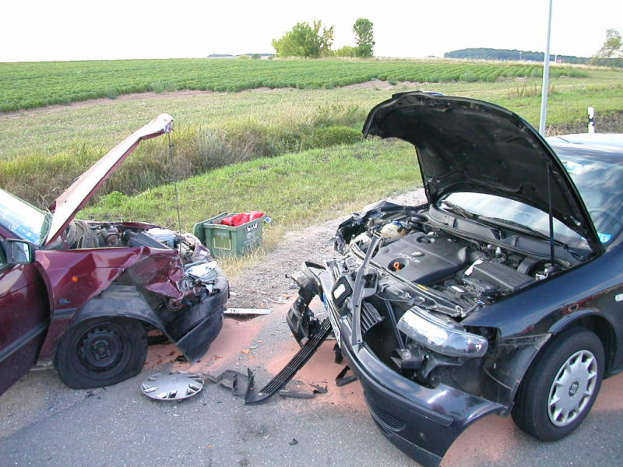
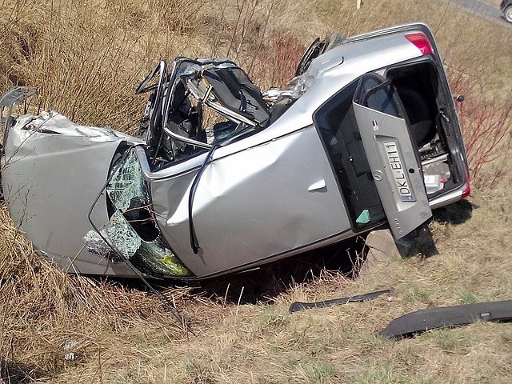

I. Problem
z
Notes:
Wielu z nas posiada własny samochód, a nawet jeśli nie własny ale nim jeździcie to pewnie i tak wy musicie zajmować się jego naprawami i konserwacją. Jeśli jesteście w gronie takich ludzi jak my, na pewno kiedyś musieliście lub dopiero będziecie musieli zaprowadzić ten samochód do warsztatu samochodowego, a tam już pewnie znana historia.
Jedziecie rano, czekacie, aż mechanik wyjdzie z wami porozmawiać i zerknąć na wasze auto. Mówi wam, że „Panie tego to się robić nie opłaca, lepiej go na szrot zaprowadzić i kupić rower” ale do rzeczy. Po krótszych bądź dłuższych negocjacjach udaje się przyjąć auto do serwisu jednak czas oczekiwania na naprawę jest zwykle nie krótki, a jeśli jest ustalony termin odbioru auta to jest bardzo nie pewny i może ulec przesunięciu o czym zwykle dowiadujemy się kilka godzin przed odbiorem auta. Mechanik również często ma problem ocenić za ile dni uda mu się zająć naszym autem, gdyż często w kolejce czeka kilka innych aut z różnymi awariami. Co więcej w dużych warsztatach, w których nie ma żadnych systemów zarządzania mechanicy mogą się gubić przy dużej ilości napraw.

Slide 4

II. Pomysł
z
Notes:
Dlatego właśnie jako nasze zadanie projektowe postanowiliśmy stworzyć serwis, w którym i klienci warsztatów jak i jego pracownicy będą mogli znaleźć coś dla siebie.

Slide 5

III. Aplikacja
z
Notes:
Dlatego właśnie jako nasze zadanie projektowe postanowiliśmy stworzyć serwis, w którym i klienci warsztatów jak i jego pracownicy będą mogli znaleźć coś dla siebie.

Slide 6
Link
www.bobermarcin.pl/SerwisACO/index.php
Notes:
Serwis znajduje się pod tym adresem, został on właśnie wysłany na czacie.

Slide 7
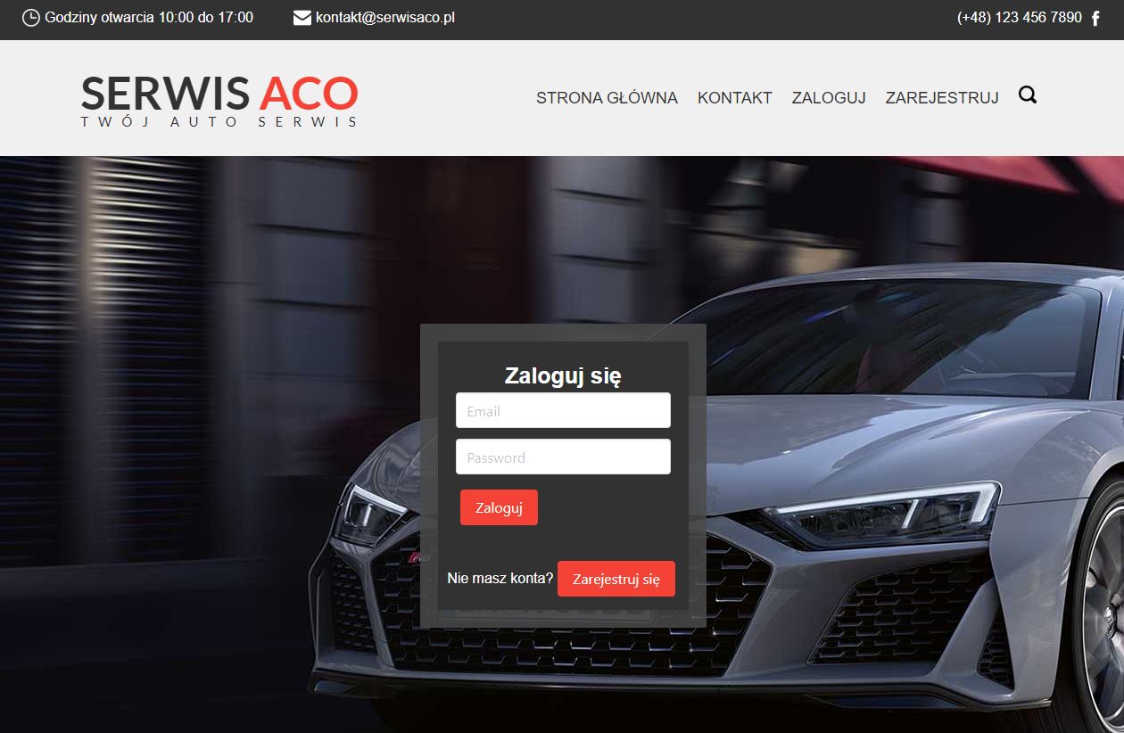
Logowanie
Notes:
W tym Po wybraniu zakładki zaloguj pokazanej niebieską strzałką można zalogować się do serwisu, jednak jeśli ktoś jest nowym klientem i nie posiada jeszcze konta, wymagane jest jego uprzednie zarejestrowanie.

Slide 8
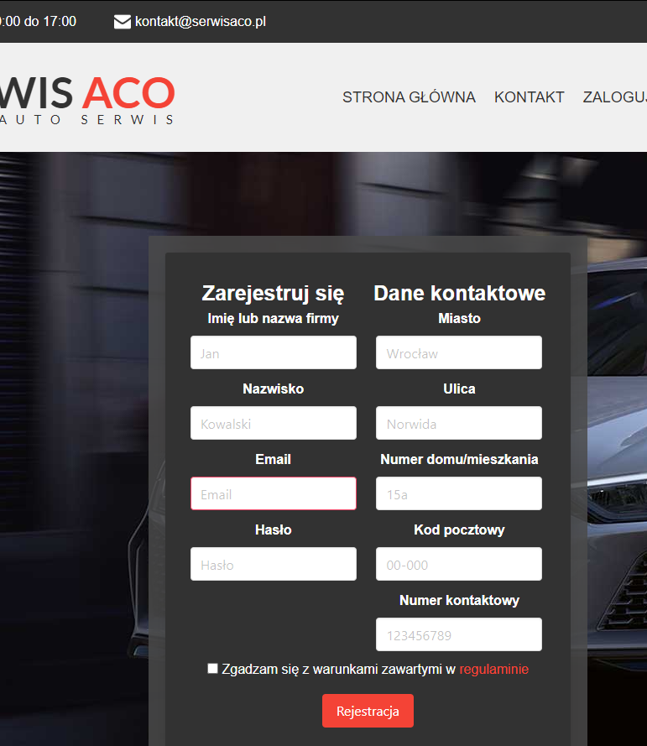
Rejestracja
z
Notes:
Aby dodać nowe konto w serwisie wymagane jest podanie podstawowych danych jak imię, adres e-mail czy adres zamieszkania.

Slide 9

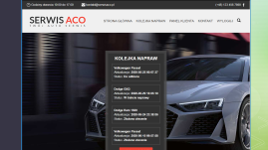
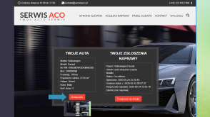
Notes:
Ekran widoczny po zalogowaniu na konto klienckie. W górnym menu pokazały się dwie nowe, bardzo istotne opcję.

Slide 10
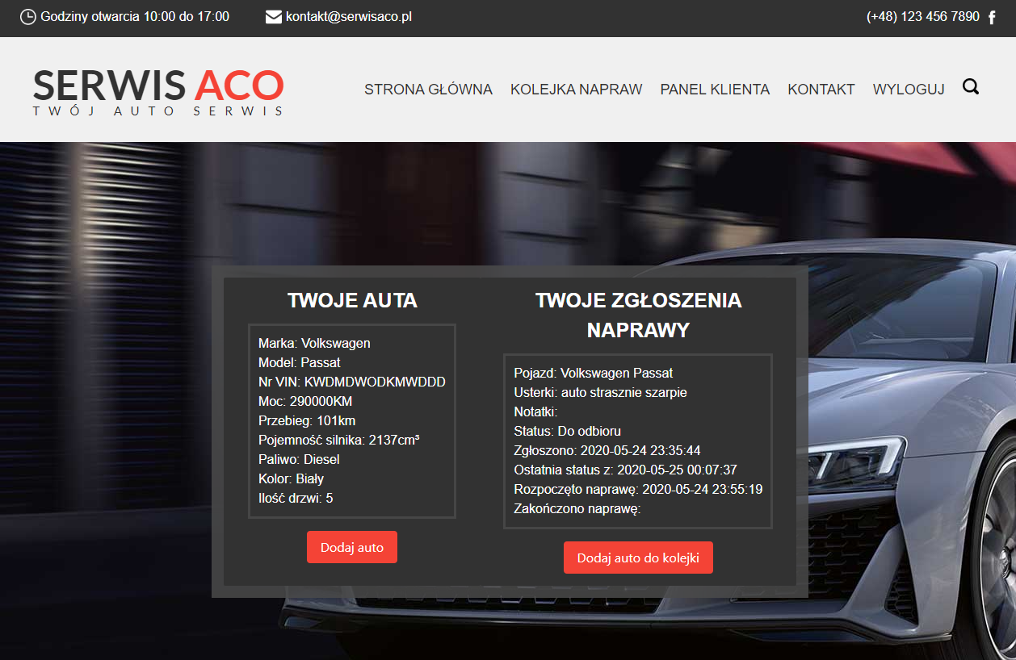
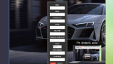
Notes:
Po wybraniu opcji Panel Klienta możemy dodać nasze auto do bazy danych, aby możliwe było dodanie tego auta do kolejki napraw.

Slide 11
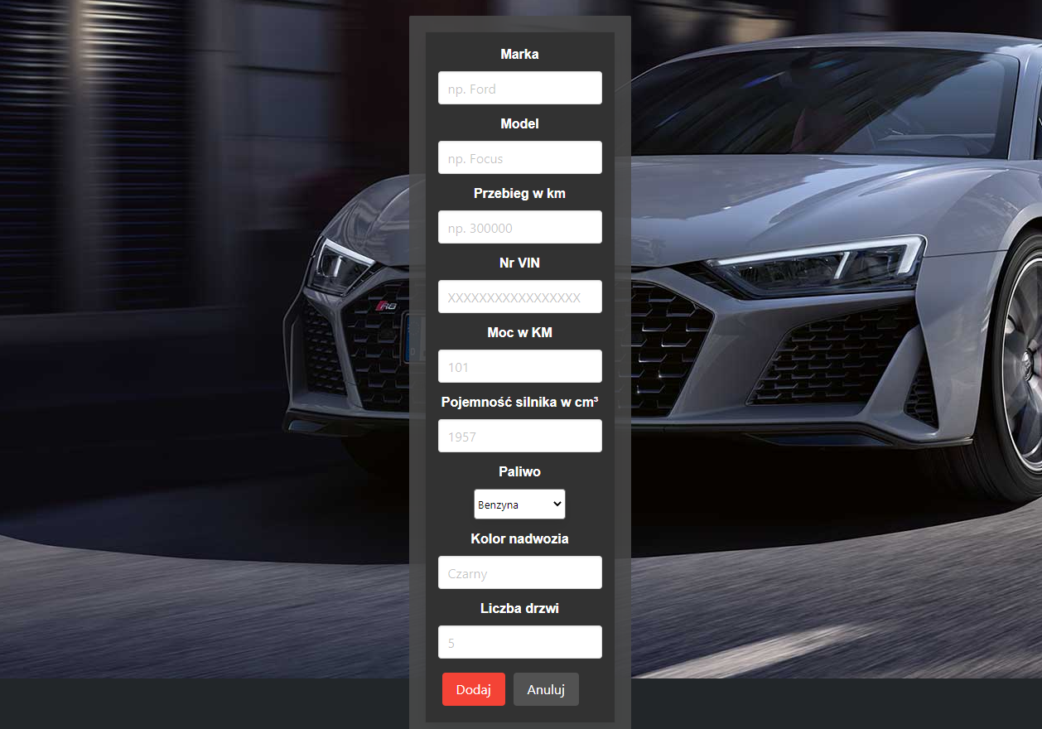
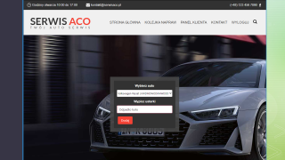
Po dodaniu auta
Notes:
Serwis wymaga podania szczegółowych danych na temat pojazdu. Takie informacje jak moc, pojemność silnika czy paliwo mogą być pomocne dla mechanika, który będzie przeprowadzał naprawę naszego auta.

Slide 12
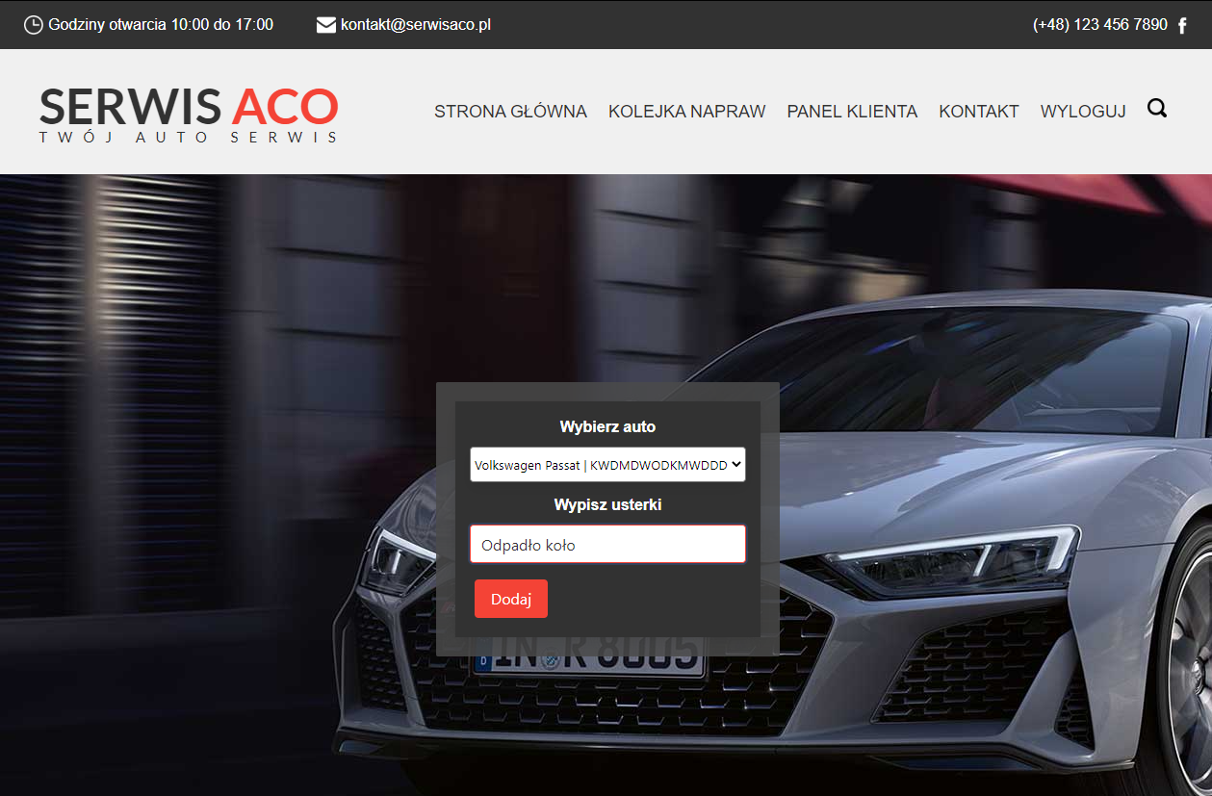
Notes:
Aby dodać auto do kolejki napraw należy w pierwszej kolejności wybrać które auto chcemy dodać, a następnie mamy możliwość dodania dodatkowych informacji o usterce, które mogą być pomocne przy jej naprawie.

Slide 13
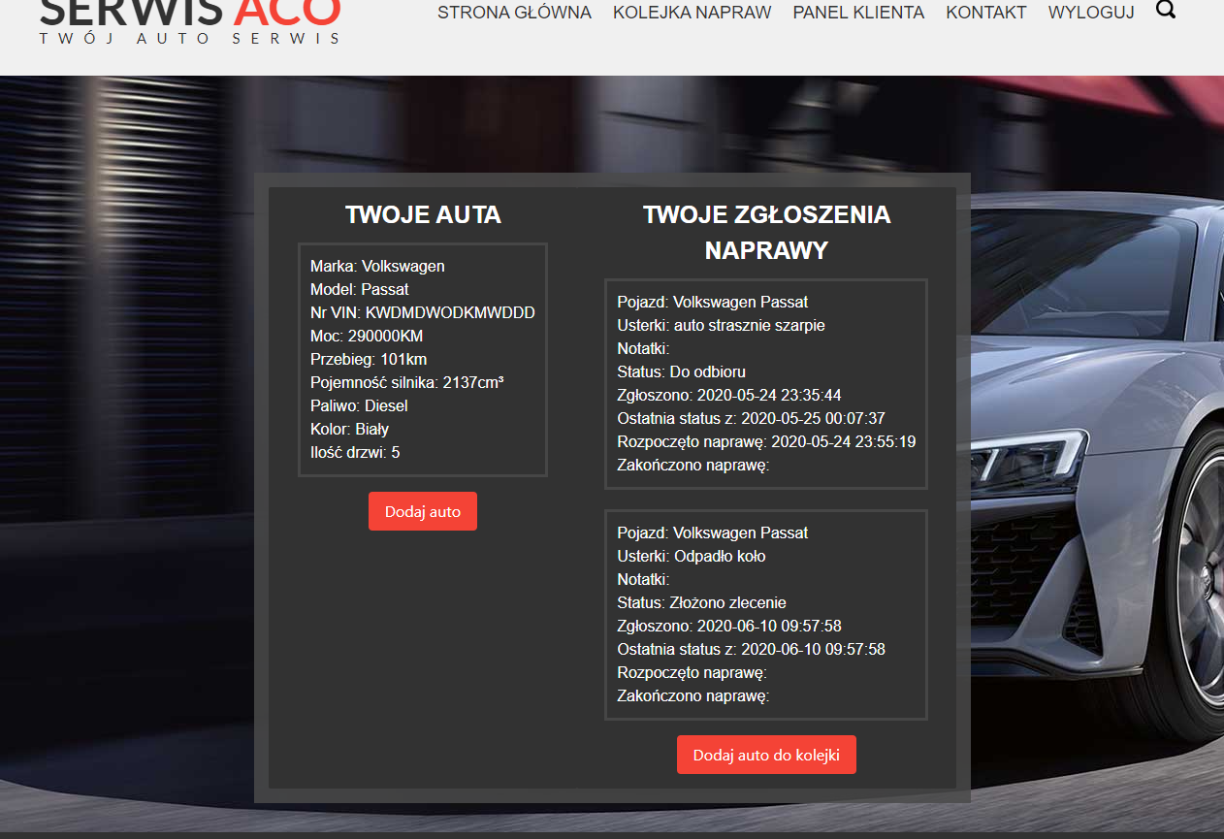
Notes:
Jak widać efektem dodania auta do kolejki jest nowe zgłoszenie naprawy w panelu klienta jednak nie tylko to… Po wybraniu opcji Kolejka napraw z górnego menu, możemy przejść do ogólnego widoku kolejki napraw dostępnego dla każdego użytkownika serwisu.

Slide 14
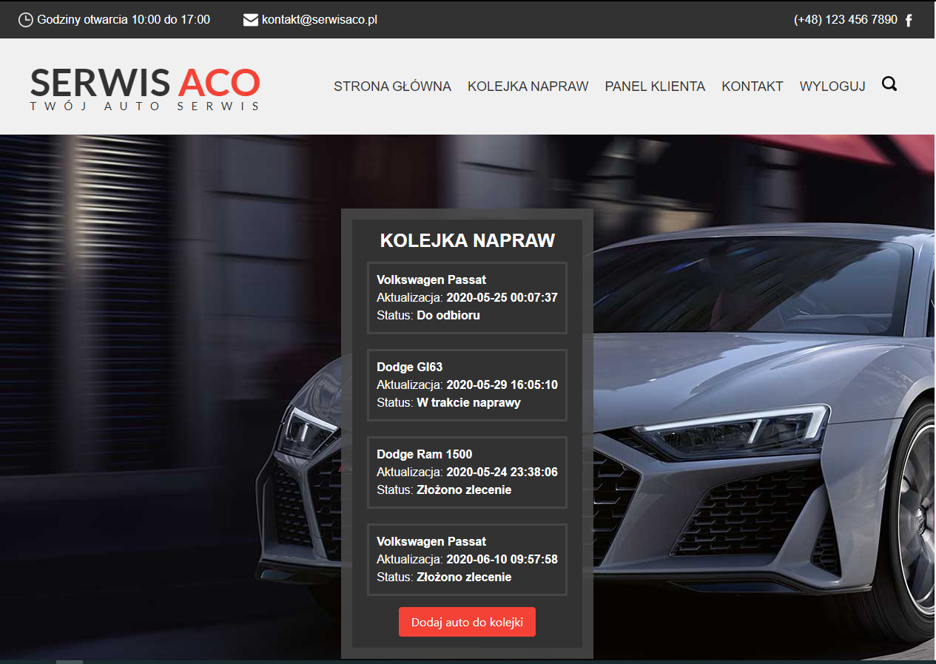
Notes:
Możemy zauważyć, że na samym dole znajduje się przed chwilą dodane auto i status tej naprawy oznacza, że to zlecenie zostało właśnie dodane i czeka na interakcje ze strony mechanika warsztatu. Aby zobrazować wam, co się dzieje dalej, przełączymy się szybko na konto mechanika.

Slide 15

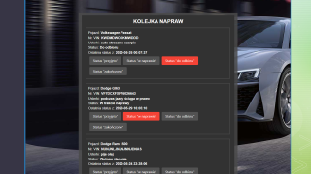
Notes:
Jak można zauważyć pojawiła się nowa opcja Panel Pracownika

Slide 16
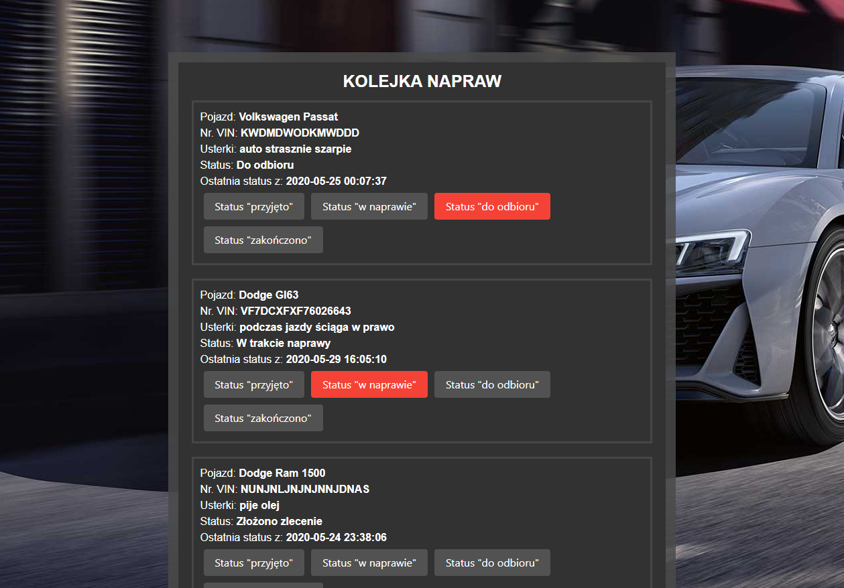
Notes:
W tej części strony mechanik może podejrzeć aktualne naprawy w warsztacie, a co najważniejsze zmienić status tej naprawy, dzięki czemu klient może na bieżąco obserwować to w serwisie.

Slide 17

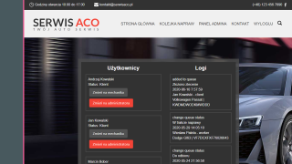
Notes:
Najważniejszym użytkownikiem w serwisie jest administrator dlatego on również ma swoje specjalne uprawnienia w serwisie.
Po przejściu do Panelu Admina

Slide 18
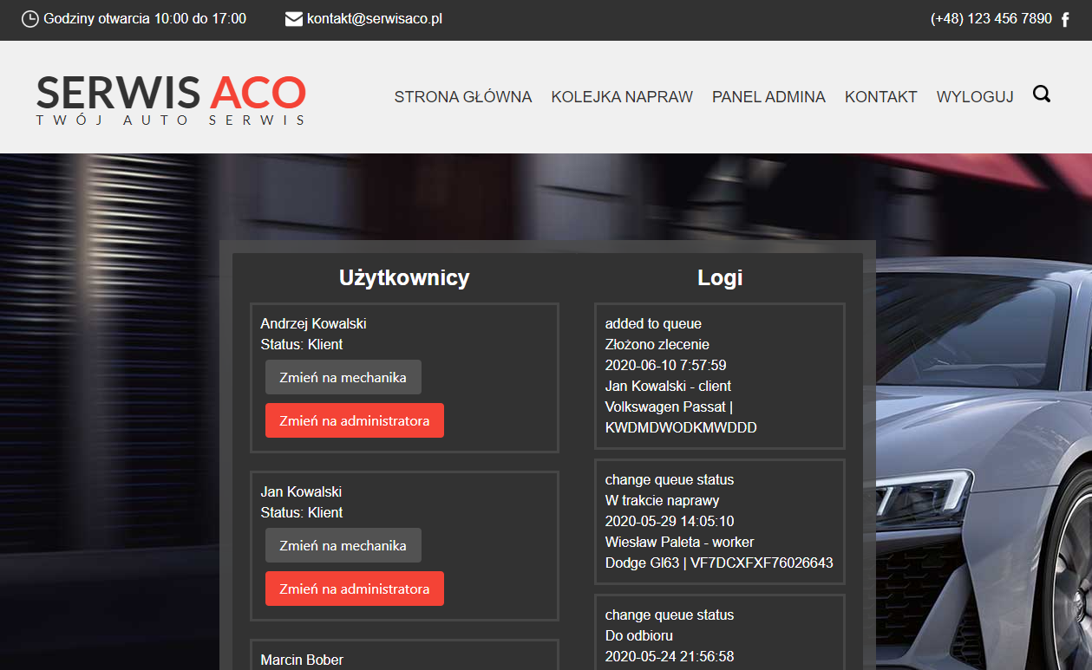
Notes:
Ma on możliwość zmiany uprawnień innych użytkowników. Może on między innymi powoływać nowych administratorów, czy dawać użytkownikom uprawnienia mechaników. Co więcej administrator może przeglądać zdarzenia jakie zaszły w systemie, dzięki czemu może znaleźć ewentualne błędy, czy znaleźć mechanika, który np. zmienił status naprawy auta.

Slide 19
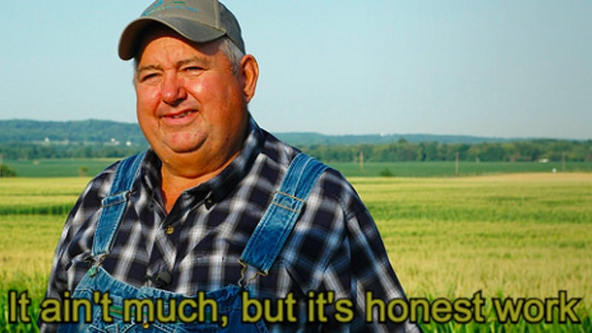
Pytania?
Notes:
I to by było na tyle z naszego projektu, jeśli są jakiekolwiek pytania, postaramy się teraz na nie odpowiedzieć.

Slide 20
Dziękujemy za uwagę!

